Slide 1
শিক্ষক পরিচিতি
মোঃ জয়নাল আবেদীন ভূঁইয়া
সহকারী শিক্ষক
বগাচতর এন. জি. ইউ. আই ফাজিল মাদ্‌রাসা
সীতাকুণ্ড, চট্টগ্রাম।

Slide 2
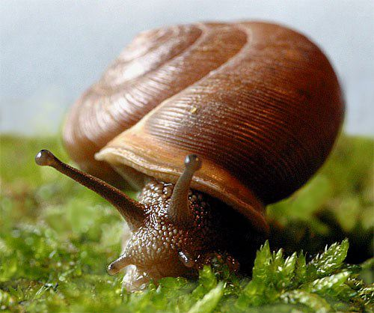
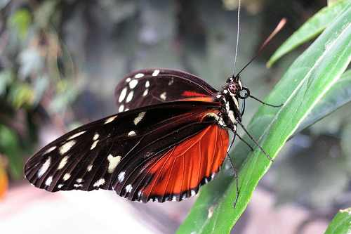
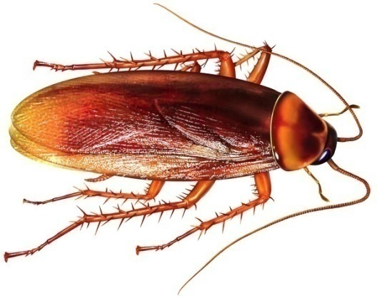
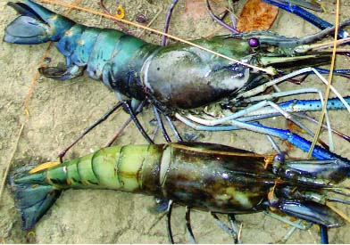
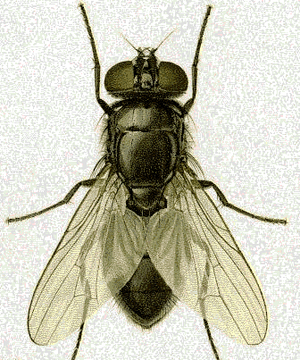
শামুক
প্রজাপতি
তেলাপোকা
চিংড়ি
মাছি

Slide 3
সাধারন বিজ্ঞান
শ্রেণি-৬ষ্ঠ
সময়-৪০ মি.

Slide 4
অমেদন্ডী প্রাণী চিংড়ি
অধ্যায় পঞ্চদশ

Slide 5
শিখনফল
এ পাঠ শেষে শিক্ষার্থীরা-
১। অমেরুদন্ডী প্রাণী সনাক্ত করতে পারবে।
২। চিংড়ির বাহ্যিক গঠনের বিভিন্ন অংশ চিহ্নিত করতে পারবে।
৩। বাসস্থান, খাদ্যগ্রহন ও বৃদ্ধি সম্পর্কে বলতে পারবে।
৪। চিংড়ি অর্থনৈতিক গুরুত্ব বলতে পারবে।

Slide 6
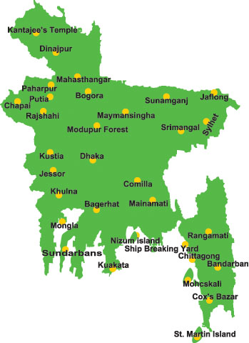
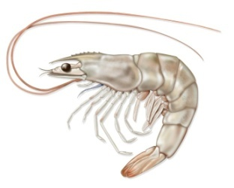
চিংড়ি আর্থোপোডা পর্বের প্রাণী।
পৃথিবীতে প্রায় ৬০ রকমের চিংড়ি রয়েছে।
বর্তমানে আমাদের দেশের
দক্ষিণাঞ্চলের দশটি জেলায় চিংড়ি চাষ হয়।

Slide 7
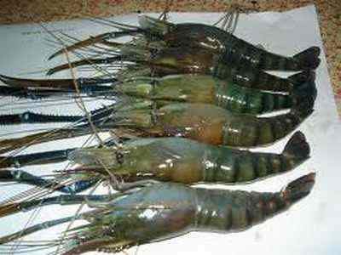
বাগদা চিংড়ি
গলদা চিংড়ি

Slide 8
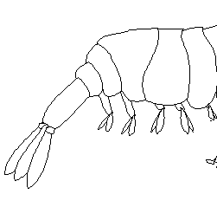
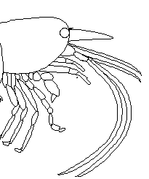
উপাঙ্গ
উদর
ক্যারাপেস
সন্ধিযুক্ত উপাঙ্গ
শিরোবক্ষ

Slide 9
পরিচিতি
মোঃ জয়নাল আবেদীন ভূঁইয়া
সহকারী শিক্ষক
বগাচতর এন. জি. ইউ. আই ফাজিল মাদ্‌রাসা
সীতাকুণ্ড, চট্টগ্রাম।

Slide 10
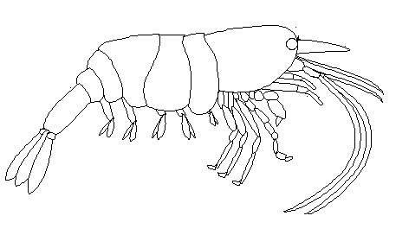
উদর
শিরোবক্ষ
পুঞ্জাক্ষী
ক্যারাপেস
টেলসন
রস্ট্রাম
শুঙ্গ
শিরোবক্ষের উপাঙ্গ
ইউরোপড
উদরীয় উপাঙ্গ

Slide 11
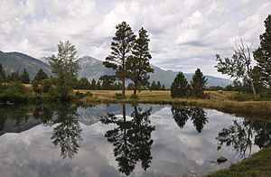
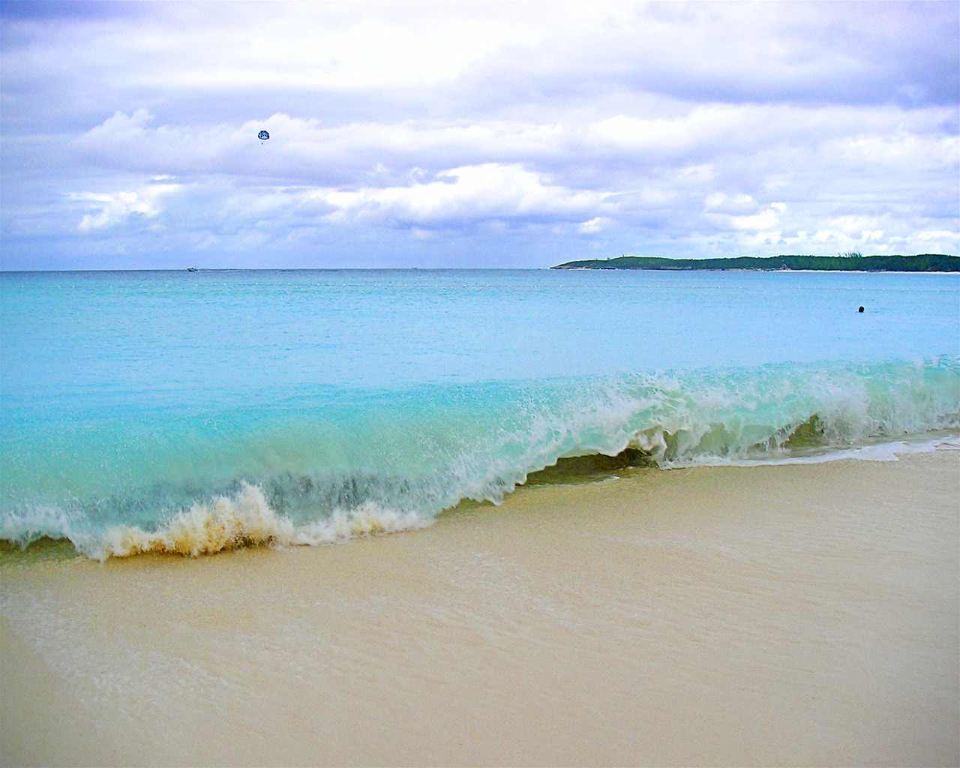
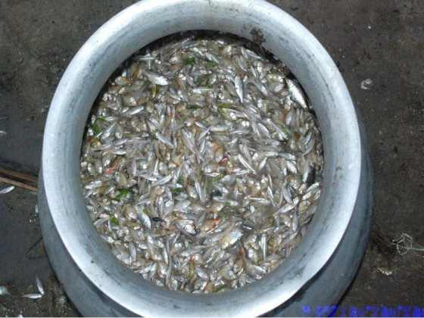
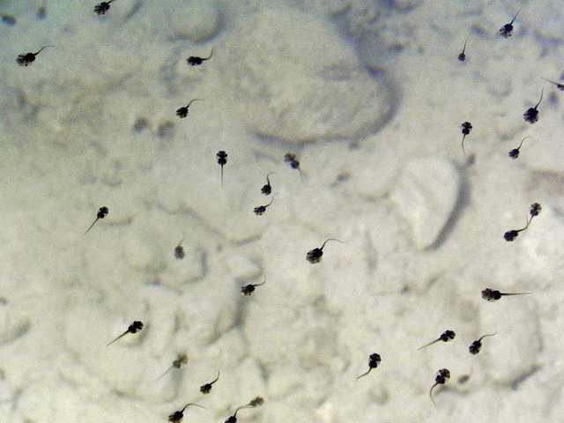
বাসস্থান ও খাদ্য
পুকুর
সমুদ্র
ছোট মাছ
ব্যাঙাচি

Slide 12
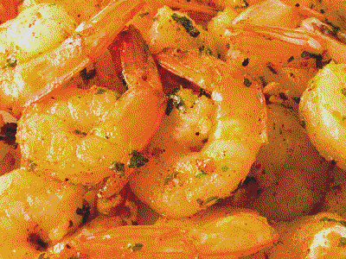
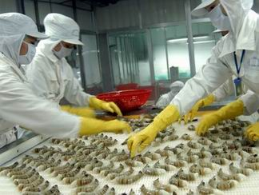
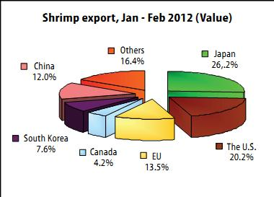
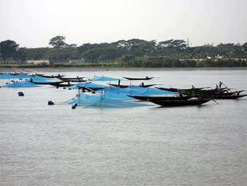
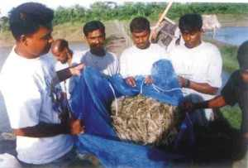
সুস্বাদু খাবার ও আমিষ
চিংড়িকে রপ্তানিযোগ্য করা হচ্ছে
রপ্তানিকারক দেশের পরিসংখ্যান চার্ট
চিংড়ির
অর্থনৈতিক
গুরুত্ব
সফল চিংড়ি চাষী
রপ্তানি আয় ৭.৮%
চিংড়ি চাষ

Slide 13
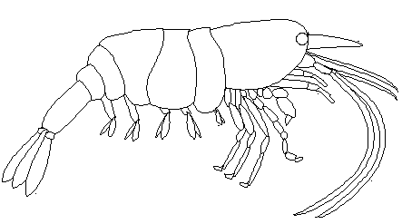
জোড়ায় কাজ
ক
খ
ঘ
গ
১। ‘ক’ চিহ্নিত অংশের নাম এবং কাজ লিখ।
২। ‘খ’ চিহ্নিত অংশের নাম এবং কাজ লিখ।
৩। ‘গ’ চিহ্নিত অংশের নাম এবং কাজ লিখ।
৪। ‘ঘ’ চিহ্নিত অংশের নাম এবং কাজ লিখ।

Slide 14
মূল্যায়ন
১। চিংড়ি কোন পর্বের প্রাণী?
2। চিংড়ি চাষ হয় এমন দুইটি জেলার নাম বল?
৩। চিংড়ি কোন প্রকার খাদ্য গ্রহন করে?
৪। বাংলাদেশের মোট রপ্তানির শতকরা কত ভাগ আয় চিংড়ি হতে আসে?

Slide 15
বাড়ির কাজ
“ বৈদেশিক মূদ্রা অর্জনে চিংড়ির ভূমিকা অপরিসীম ”- তোমার মন্তব্য উপস্থাপন কর।

Slide 16
ধন্যবাদ

